Slide 1

Бюджетный стрит файтер
Лепёха Евгений(геймплей)
Дворецкий Никита(интерфейс)

Slide 2
Бюджетный стрит файтер
2D файтер для двоих игроков, созданный для людей в развлекательных целях.

Slide 3
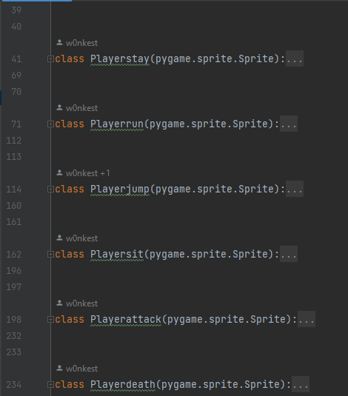
Структура

Slide 4
Библиотеки
random
pygame
time
sys

Slide 5
Заключение
Приложение оправдало наши ожидания, однако есть перспективы для роста:
Добавление новых персонажей и ИИ
Улучшение графики и анимации
Реализация многопользовательской нелокальной игры
Улучшение элементов интерфейса и расширение возможностей взаимодействия в меню

